Slide 1
Red Neuronal Cuántica (QNN) Eduardo Solano Jaime Paulina Barba Mendoza

Slide 2
AGENDA
Mecánica cuántica
Cómputo cuántico
Circuitos cuánticos
Código (red neuronal)

Slide 3
Mecánica cuántica

Slide 4
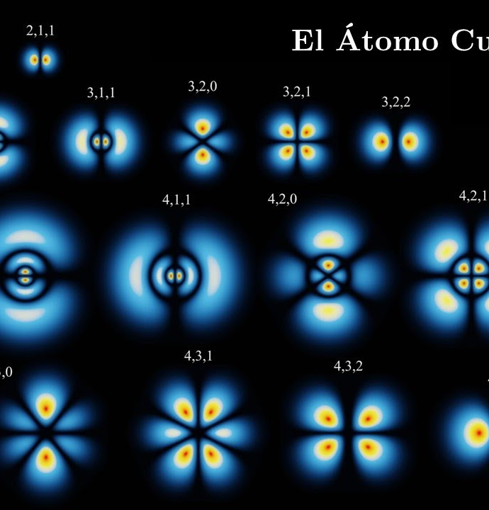
Lenguaje matemático

Slide 5
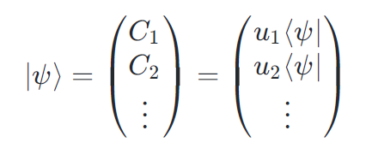

pOSTULADOS
La definición del bit cuántico (qubit)
2. La transformación (evolución) de qubits
3. Efecto de la medición
4. Sistemas de multiples qubits
*5. Entrelazamiento

Slide 6
Cómputo cuántico

Slide 7

$|\left.0\right\rangle$ -> $|\left.−\right\rangle$ $|\left.1\right\rangle$ -> $|\left.+\right\rangle$

Slide 8
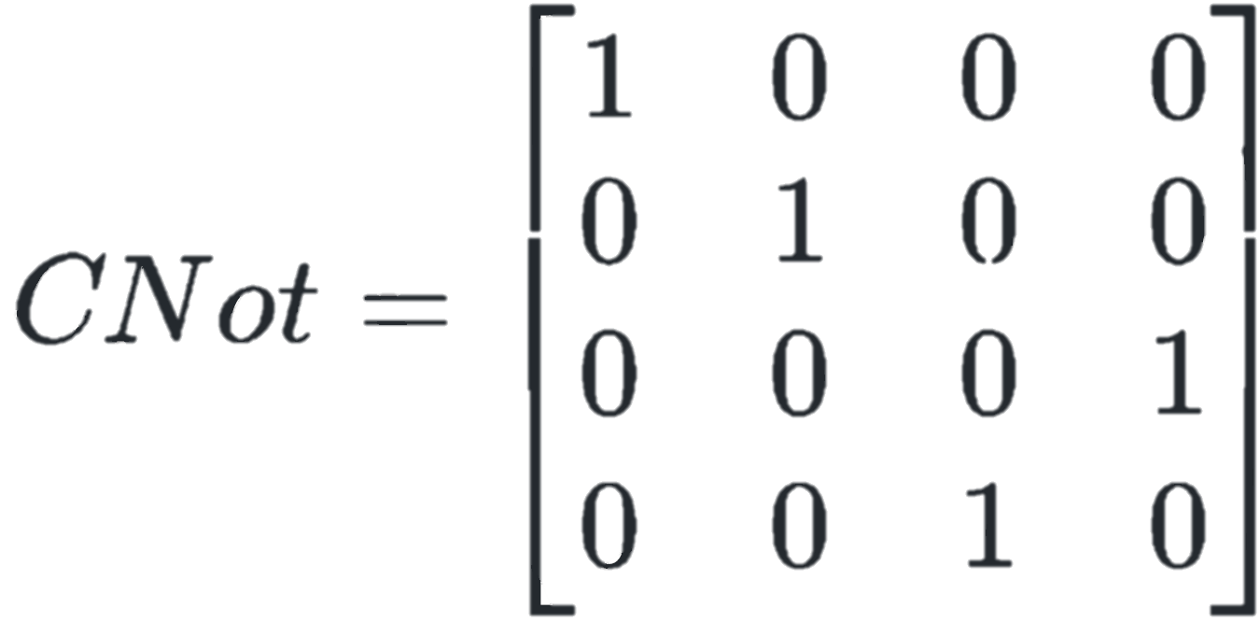

Elementos
Compuertas 1-qubit
Compuertas 2-qubits
Hadamard
X Pauli
Y Pauli
Z Pauli
$$H=\left[\begin{matrix}1 & 0 \\ 0 & −1\end{matrix}\right]$$
Superposición (Hadamard)
CNot
SWAP

Slide 9
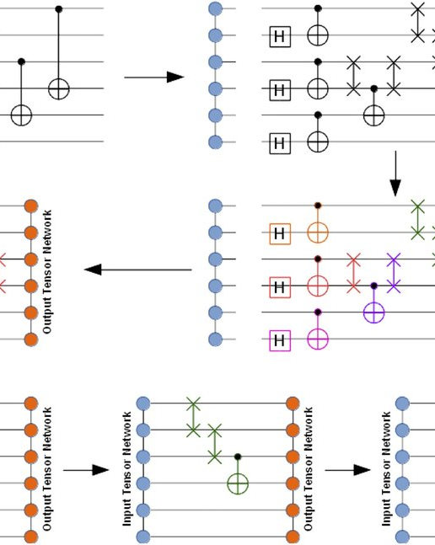
Circuitos cuánticos

Slide 10
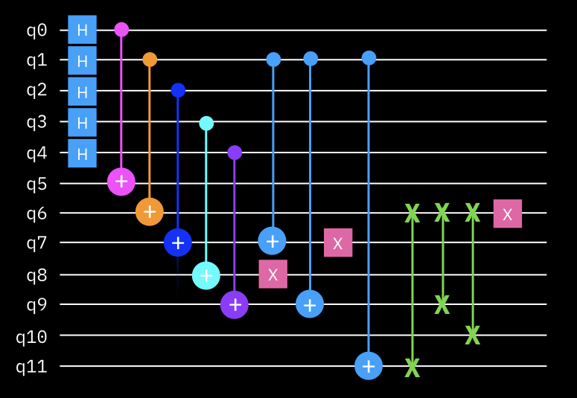

Slide 11
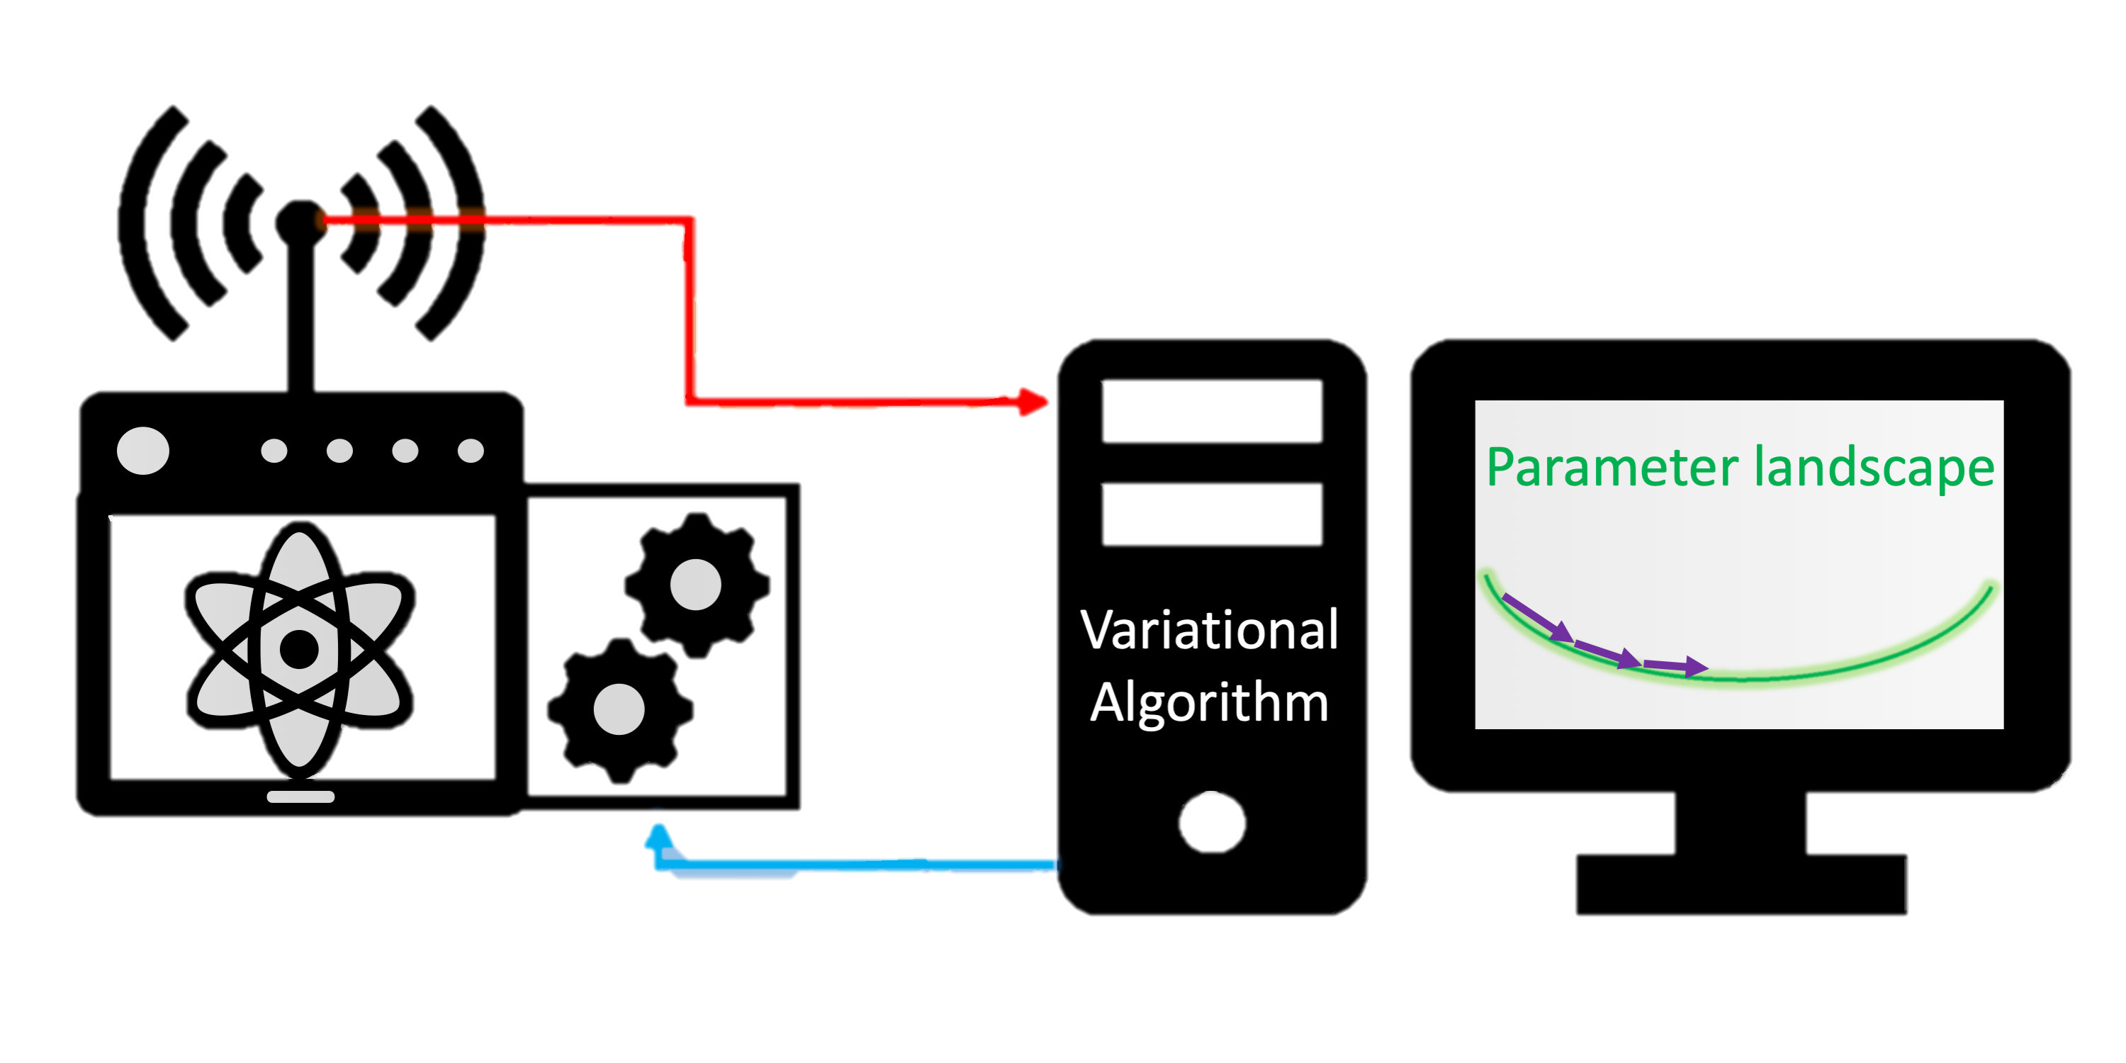
Circuitos (algoritmos) variacionales
Mapa de variables
Parametrización (Ansatz)
Optimización
Retroalimentación

Slide 12

Red Neuronal Cuántica (código)

Slide 13
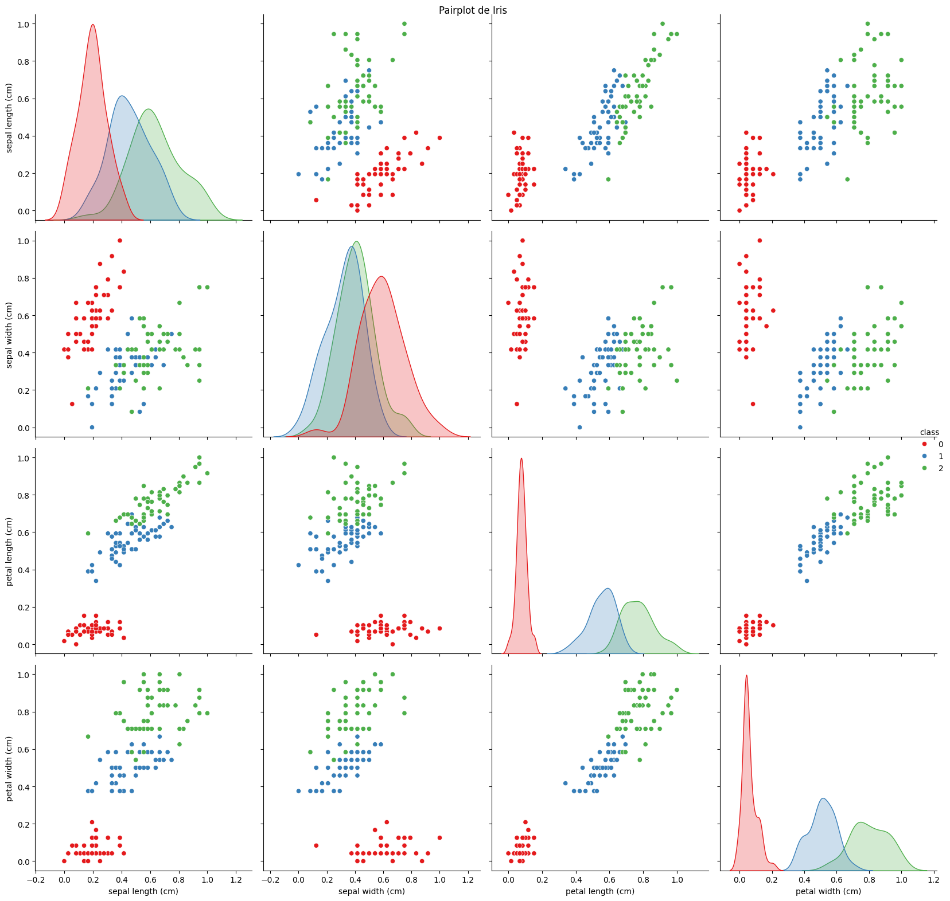
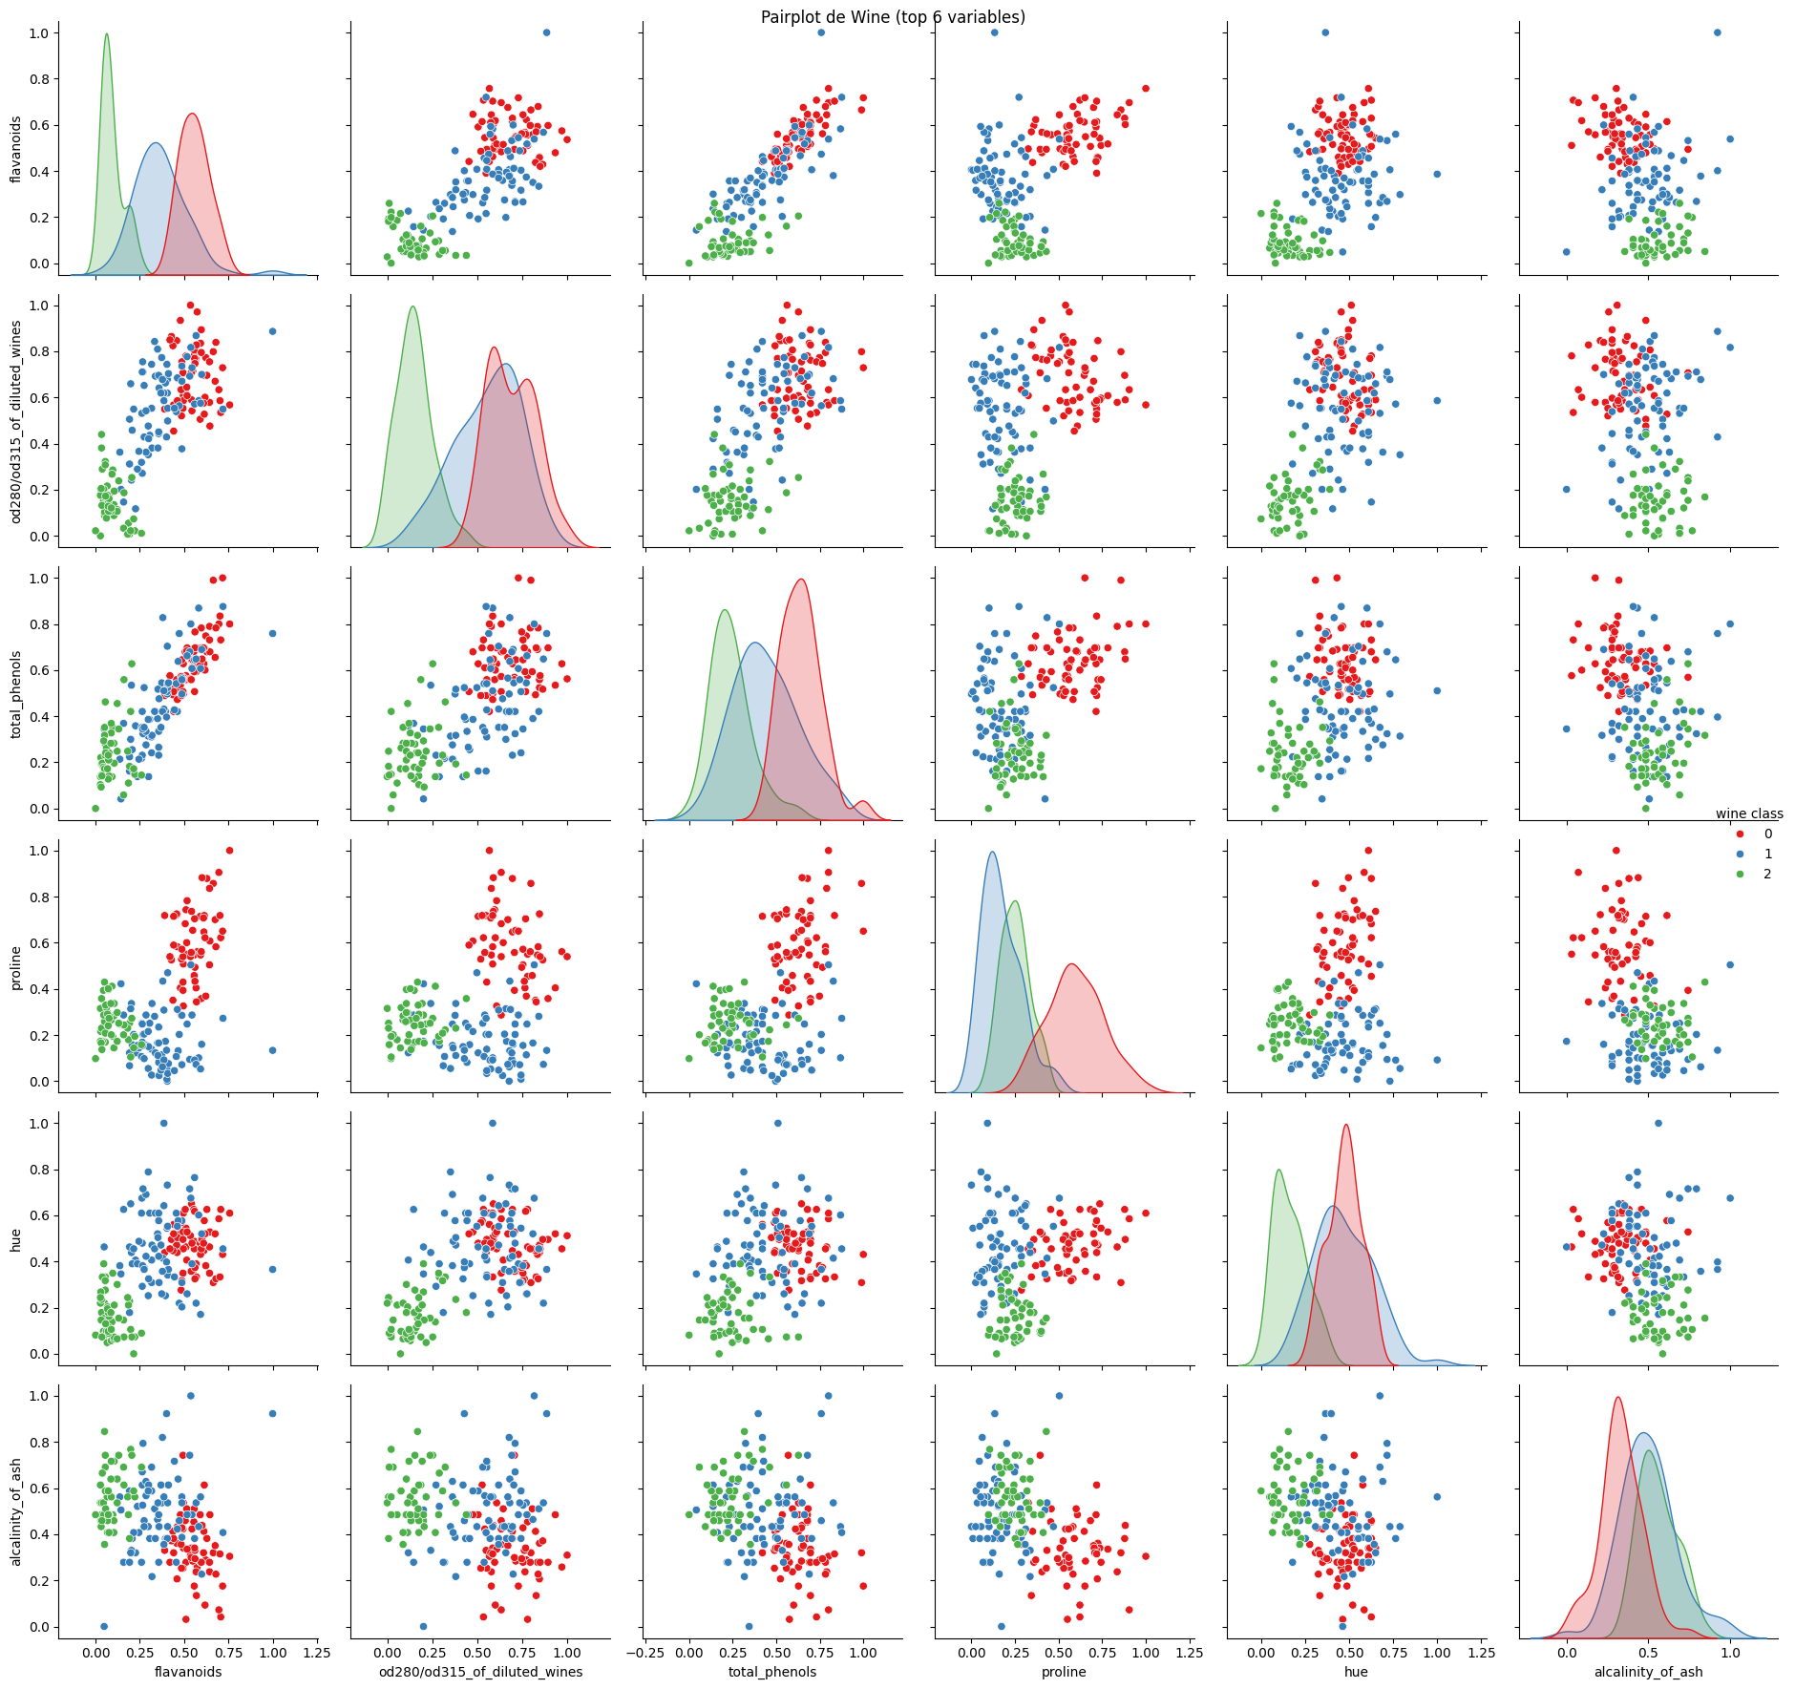
‘Toy’ Datasets
Iris
Wine (top 6 variables)

Slide 14
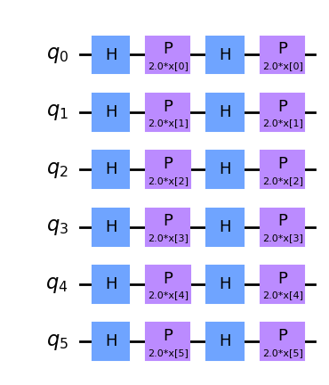
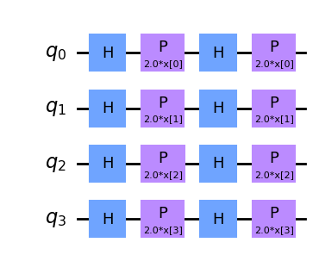
Mapa de variables ZFeatureMap
Iris
Wine

Slide 15
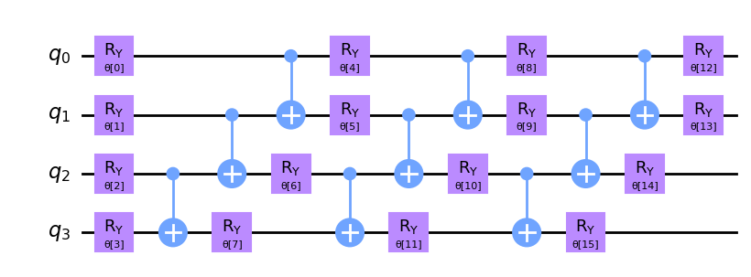
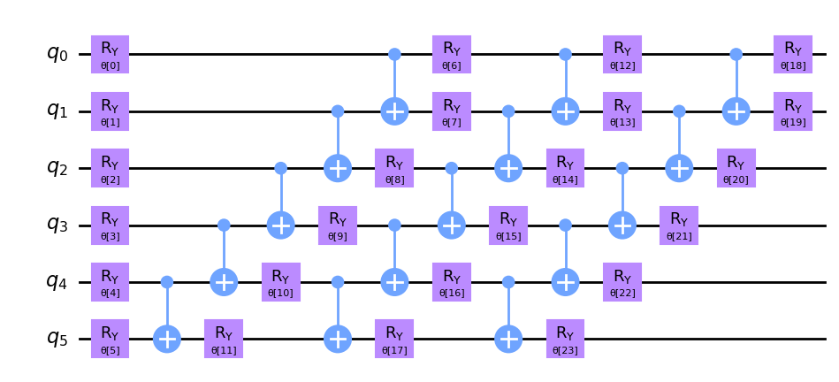
aNSATZ RealAmplitudes
Iris
Wine

Slide 16
Modelo Variational Quantum Classifier
optimizer = COBYLA(maxiter=100)
vqc = VQC(
feature_map=feature_map,
ansatz=ansatz,
optimizer=optimizer
)

Slide 17
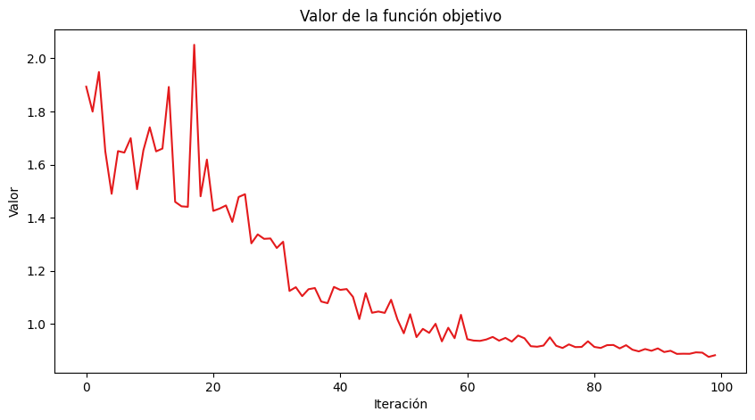
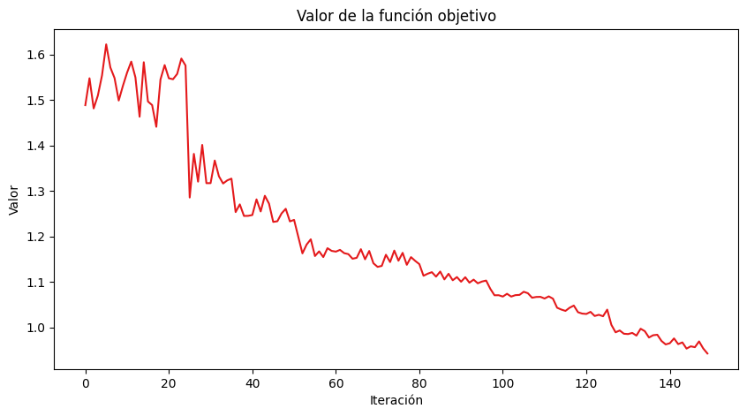
Resultados
Iris
VQC con el data de entrenamiento: 0.91
VQC con el data de prueba: 0.97
Wine
VQC con el data de entrenamiento: 0.95
VQC con el data de prueba: 0.89

Slide 18

Gracias
Paulina Barba
Eduardo Solano
Universidad Panamericana Campus Guadalajara

